Slide 1


http://code.google.com/p/menta/
Notes:
1

Slide 2
Проблема
Множество тривиальных задач в крупных компаниях
Простые, но объемные задачи (составление шаблонов отчетов для торговых систем)
Notes:
2

Slide 3

Входные запрос:
“Add field Surname on Customer Main page. Rename field Address to Address Line on Customer main page”

Slide 4
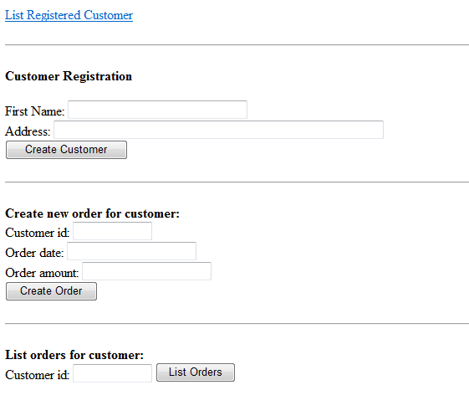
ДО

Slide 5
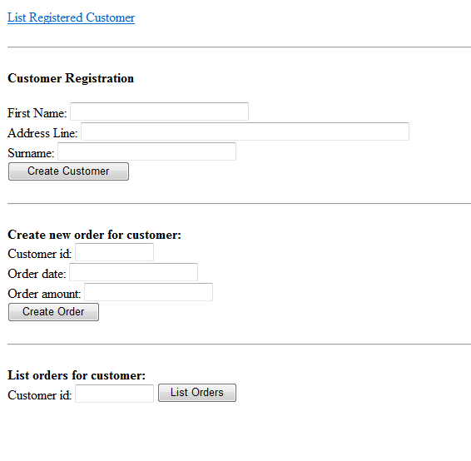
После

Slide 6
Решение
Автоматизация разработки программного обеспечения
Add Field…
Rename field…
Remove…
Change…
Высокая эффективность
Быстрота
Экономия
Прибыль
Automation

Slide 7

Частичная автоматизация (фактически разработка ручная) с использованием:
MAVEN
Rational Rose
И т.д.
Notes:
7

Slide 8

Небольшое изменение модели – генерируются заново модули и вся логика из них стирается
Необходимо строгое знание нотации, причем в рамках того пакета, на котором работаешь
Ограниченный список языков для сгенерированного кода
Зависимость от квалификации разработчика
Отсутствие автоматизации полного цикла разработки
Notes:
8

Slide 9
АЛЬТЕРНАТИВНЫЙ ПОДХОД
Лингвистический анализ входящего требования (СR, Requirement, bug report, и т.д.)
Поиск оптимального решения в базе знаний
Модификация семантической модели приложения
Генерация приложения
Notes:
9

Slide 10

Представление живого языка в объектно-ориентированном виде
Используется Stanford Parser
Пример:
Вход: “Add global counters to Customer”
Результат:
amod(counters-3, global-2)
dobj(Add-1, counters-3)
prep_to(Add-1, Customer-5)
Notes:
10

Slide 11

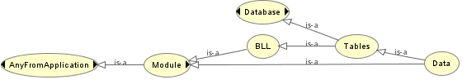
Представляет собой модель данных, отражающих кроме иерархии также тип связи
Используется онтология OWL
Notes:
11

Slide 12

Notes:
12

Slide 13
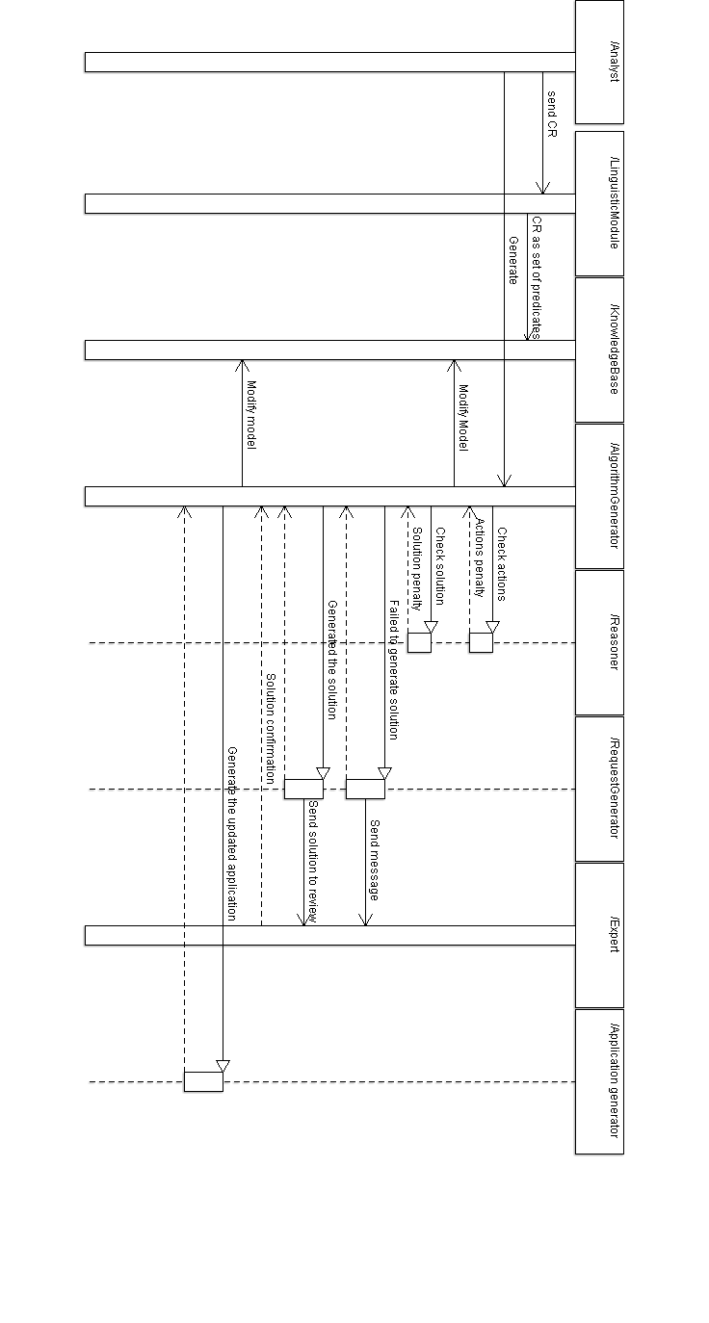


Slide 14

Основное хранилище данных системы
Содержит
HOW-Tos (собранные с ресурсов типа MSDN)
Tutorials
Знания полученные от экспертов
Модели приложений
Представляет из себя
Формализованную семантическую модель
Notes:
14

Slide 15
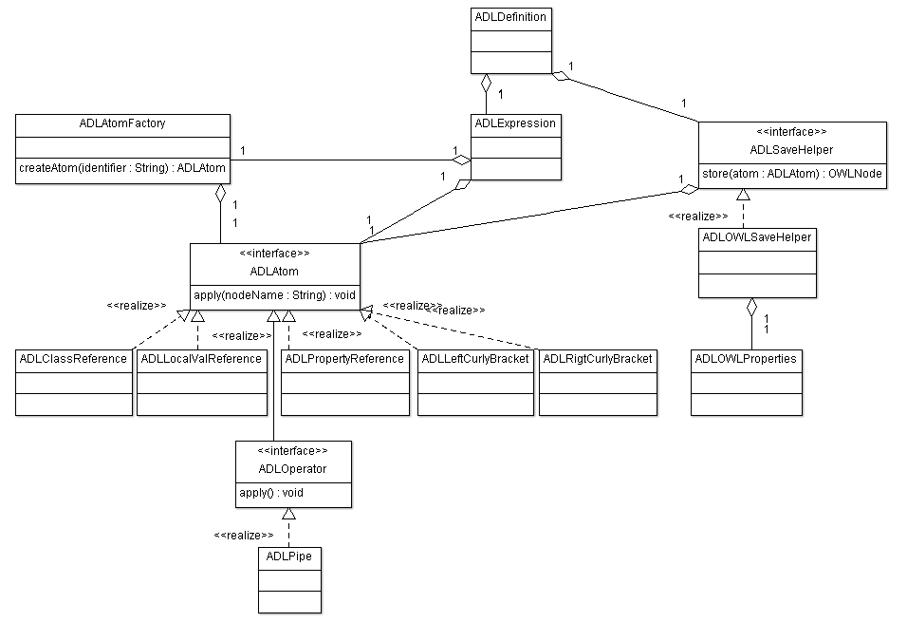
Фрагмент структуры Базы Знаний

Slide 16

Создает алгоритм решения для входящего требования
Выбирается произвольно список решений из Базы Знаний
Среди них составляются произвольно пары и выбираются самые лучшие
Среди пар производится отбор признаков обоих «родителей» и на основе их создается потомок
Среди потомков случайным образом происходит произвольная модификация (мутация)
Полученные алгоритмы проверяются на соответствие требованием

Slide 17

Сгенерированный алгоритм проверяется на валидность в контексте данного приложения и данной доменной области:
Анализ алгоритма с помощью NARS (системы логических суждений)
Анализ измененной модели приложения с помощью NARS

Slide 18

Имеет широкий спектр средств для описания суждений, основанных на объектно-ориентированных принципах
Развитая система суждений
Суждения в настоящем, на основе прошлого с возможностью экстраполирования в будущее
Нет аксиом, любые правила могут быть переписаны

Slide 19
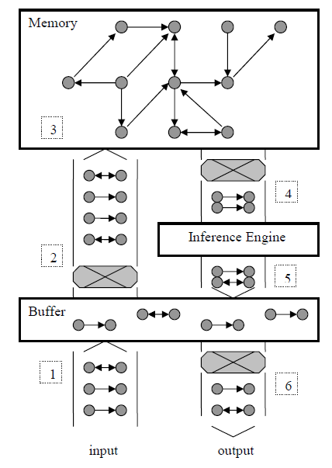

1. Добавление задач в буфер
2.Задачи добавляются в память
3.Задачи смешиваются в памяти с остальными
4.Задачи и понятия выбираются из памяти и поступают в модуль логических выводов
5. Выводы добавляются в буфер как «полученные»
6. Выдается решение

Slide 20

**********
IN: <bird --> swimmer>.
IN: <bird --> swimmer>. %0.10;0.60%
1
OUT: <bird --> swimmer>. %0.87;0.91%
**********
IN: <bird --> animal>.
IN: <robin --> bird>.
1
OUT: <robin --> animal>. %1.00;0.81%
**********
IN: <sport --> competition>.
IN: <chess --> competition>. %0.8%
1
OUT: <sport --> chess>. %1.00;0.39%
OUT: <chess --> sport>. %0.80;0.45%
**********
IN: <swan --> swimmer>. %0.7%
IN: <swan --> bird>.
1
OUT: <bird --> swimmer>. %0.70;0.45%
OUT: <swimmer --> bird>. %1.00;0.36%

Slide 21
Генерация приложения
На основе измененной семантической модели генерируется полностью или частично приложение
Генератор использует Базу Знаний
Возможна генерация на любом языке программирование, при условие того, что он описан в Базе Знаний
Notes:
21

Slide 22

Полностью автоматизировать решение простых задач программистов
Сократить затраты на поддержку, Bug fixing и т.п. Дабы сконцентрировать самый главный ресурс – людей – на более интересных задачах
В дальнейшим переложить подход на другие области Информационных Технологий (удаленное администрирование)
Notes:
22

